Slide 1
ОКРУЖНАЯ РАБОЧАЯ ГРУППА ПО СЕВЕРО-ЗАПАДНОМУ АДМИНИСТРАТИВНОМУ ОКРУГУ
ГОРОДСКАЯ КОМИССИЯ
по обеспечению общественного контроля за реализацией Региональной программы капитального ремонта общего имущества в многоквартирных домах на территории города Москвы
ОТЧЕТ
о результатах деятельности Окружной рабочей группы по СЗАО
Городской комиссии по обеспечению общественного контроля за реализацией Региональной программы капитального ремонта общего имущества в МКД на территории города Москвы
за 2019 г.

Slide 2
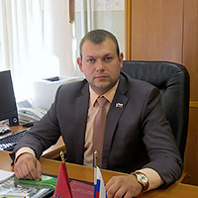
РУКОВОДИТЕЛЬ ОКРУЖНОЙ РАБОЧЕЙ ГРУППЫ ПО СЗАО г.Москвы
Черкасов Павел Владимирович.
Депутат, председатель Совета депутатов ВМО Покровское-Стрешнево.

Slide 3
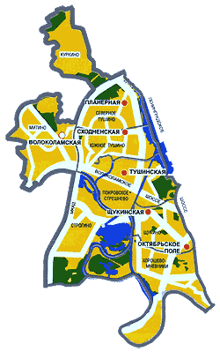
Структура Окружной рабочей группы
Председатель
Окружной рабочей группы
Заместитель председателя
РГ
Куркино
Секретарь Окружной рабочей группы
Северное Тушино
Покровское -Стрешенево
Северное Тушино
Хорошево-Мневники
Южное Тушино
Строгино
Митино
Члены Окружной рабочей группы по районам
Резервные члены Окружной рабочей группы по районам
Согласительная комиссия Окружной рабочей группы

Slide 4
В краткосрочный план Региональной программы капитального ремонта общего имущества многоквартирных домов Северо-Западного административного округа на 2018-2020 годы включены 189 домов по районам:
Покровское-Стрешнево
Северное Тушино
Хорошево-Мневники
Щукино
Южное Тушино
Куркино
Строгино

Slide 5
КОЛИЧЕСТВО МКД, С ПРОВЕДЕННЫМИ ПЛАНОВЫМИ РАБОТАМИ КАПИТАЛЬНОГО РЕМОНТА НА 2019 ГОД
Район | Выполнено в 2019 году, домов
Куркино | 0
Митино | 14
Покровское-Стрешнево | 49
Северное Тушино | 58
Строгино | 0
Хорошево-Мневники | 156
Щукино | 42
Южное Тушино | 111
Итого | 430

Slide 6
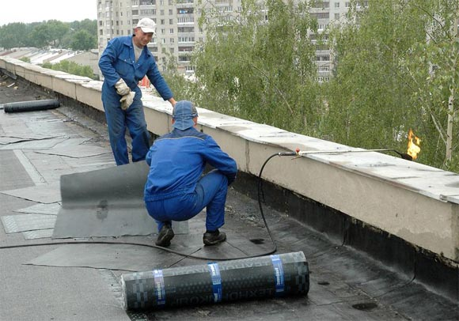
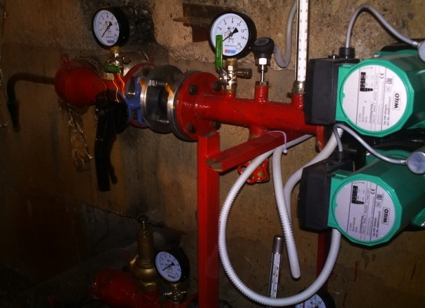
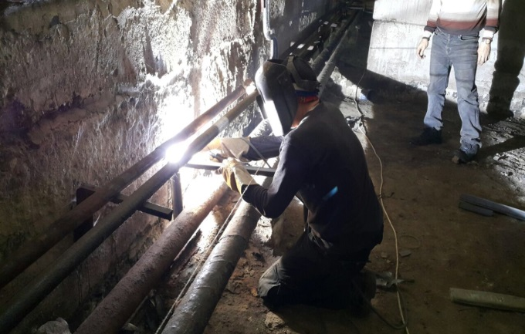
ГБУ «ЖИЛИЩНИК РАЙОНОВ» БЫЛИ ПРОВЕДЕНЫ РАБОТЫ В 23 ДОМАХ:

Slide 7
КОММЕРЧЕСКИМИ ОРГАНИЗАЦИЯМИ БЫЛИ ПРОВЕДЕНЫ РАБОТЫ В 407 ДОМАХ:

Slide 8
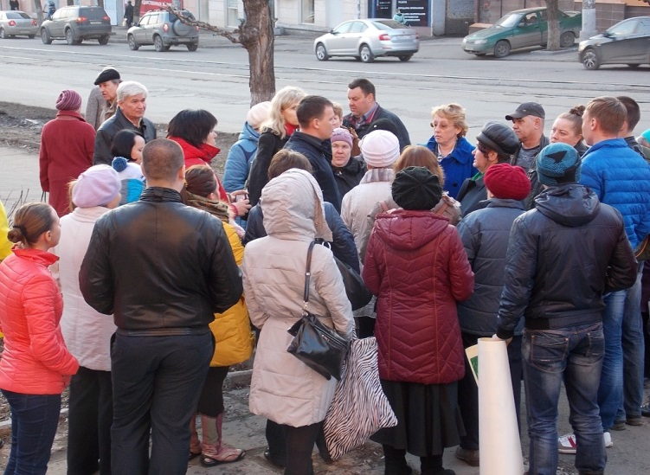
ВСТРЕЧИ С СОБСТВЕННИКАМИ
по вопросу согласования дополнительных работ к региональной программе по домам краткосрочной программы при участии:
ТУ ФКР,
Представителями ГК и РГ по СЗАО
Префектуры СЗАО;
Управ районов;
Управляющих организаций;
ГЖИ по СЗАО;
Старших по домам;
Депутатами ВМО.

Slide 9
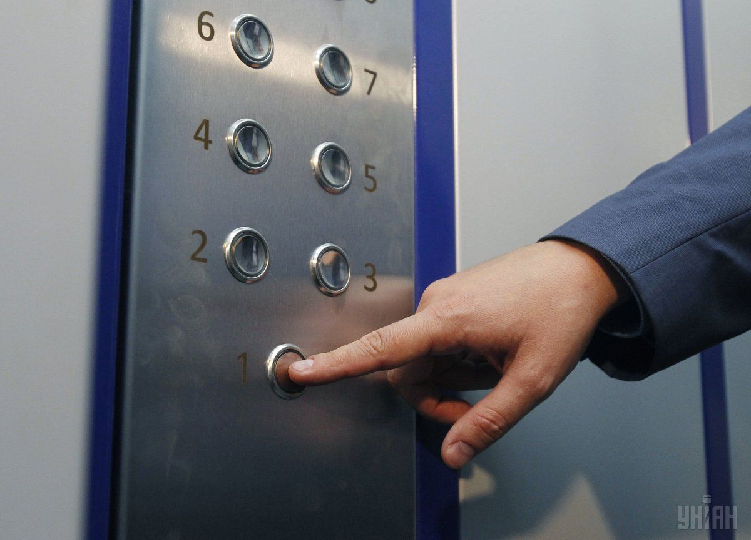
ЗАМЕНА ЛИФТОВОГО ХОЗЯЙСТВА В 2019 ГОДУ
В 2015-2018 гг. замена лифтового оборудования проведена в 1093 лифтах.
В 2019 году проведена замена 370 лифтов.

Slide 10
РАБОТА С ОБРАЩЕНИЯМИ ЖИТЕЛЕЙ СЗАО ГОРОДА МОСКВЫ
организованны общественные приёмные на базе ресурсного центра НКО по адресу : Маршала Новикова дом 5.
Работает телефон: +7(499) 199-1716, +7(495) 942-4018, по которому жители могут записаться на приём или получить необходимую информацию или консультацию по возникшему вопросу касаемо капитального ремонта.
Каждый член РГ закреплен за своей территорией. При поступлении информации от граждан ответственный за свой участок связывается с заявителем по телефону и первично, согласно регламента работы с гражданами, делает опрос по проблеме.

Slide 11
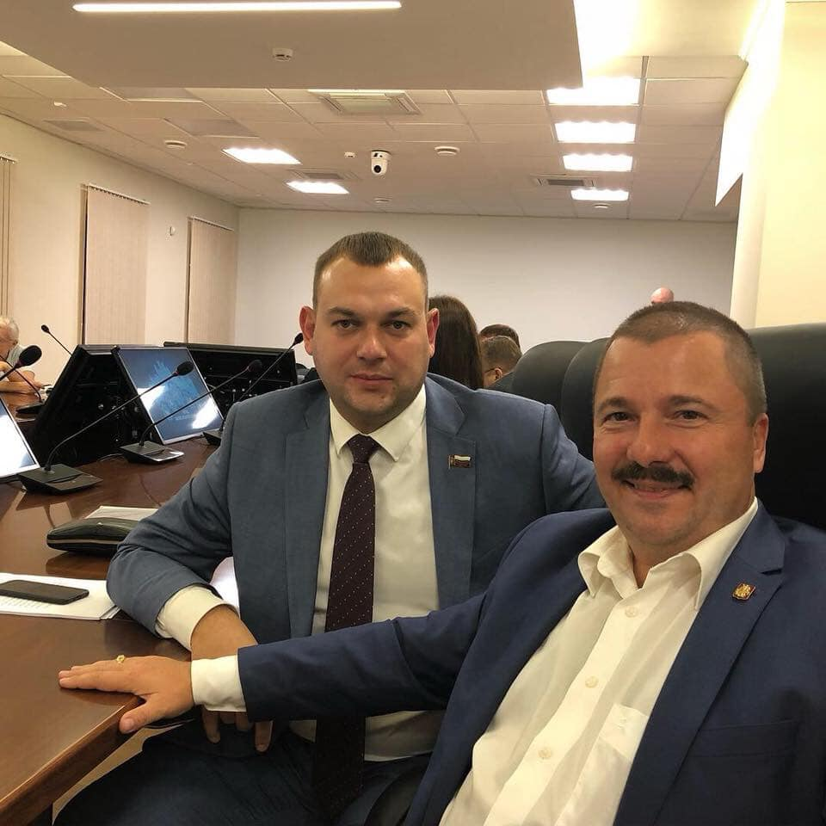
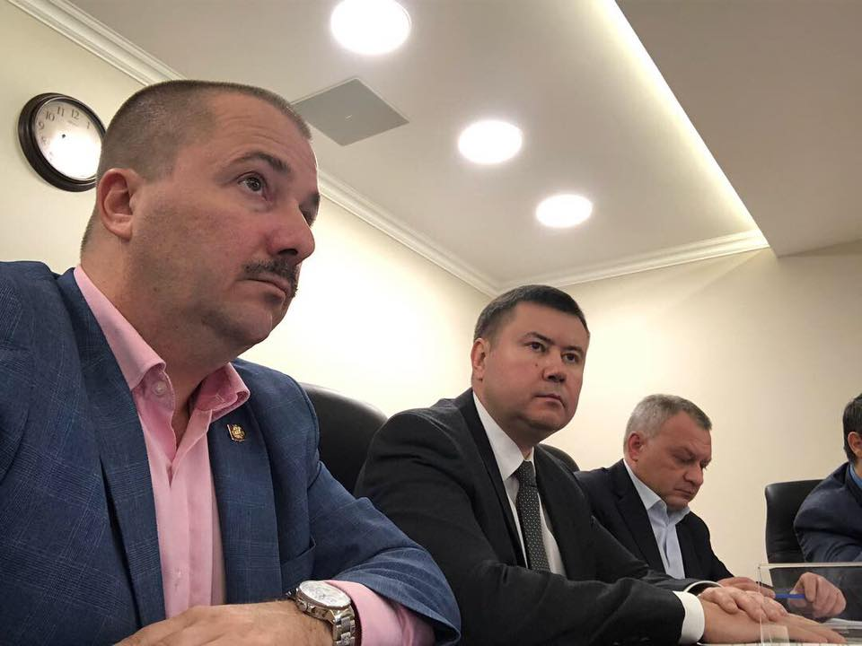
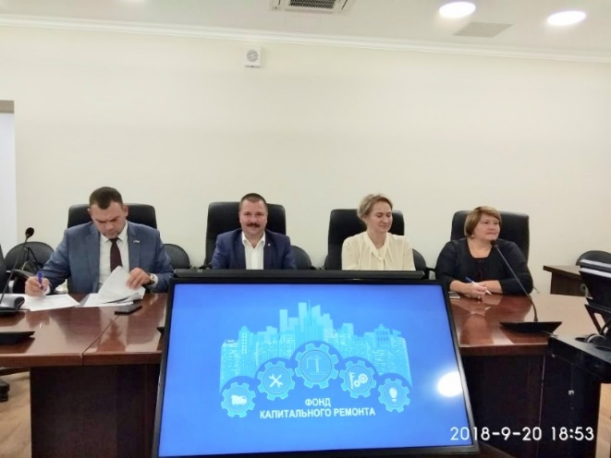
УЧАСТИЕ В СОВМЕСТНЫХ СОВЕЩАНИЯХ ГК, ФКР ГОРОДА МОСКВЫ И ТУ ФКР СЗАО ГОРОДА МОСКВЫ

Slide 12
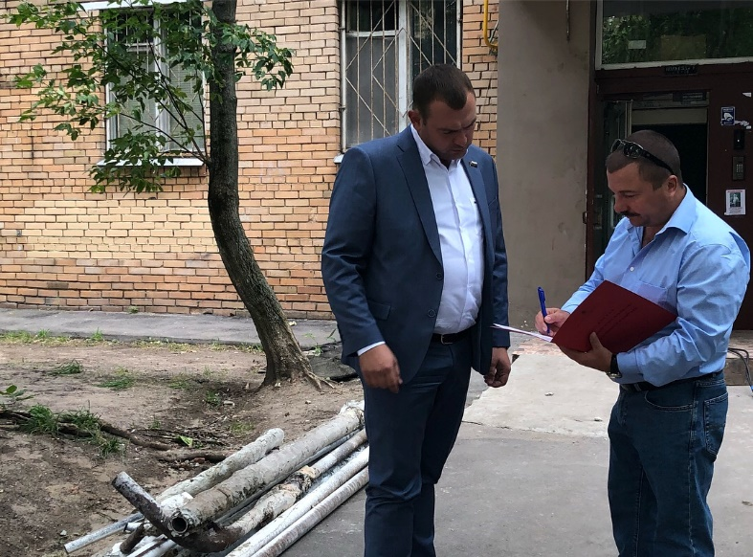
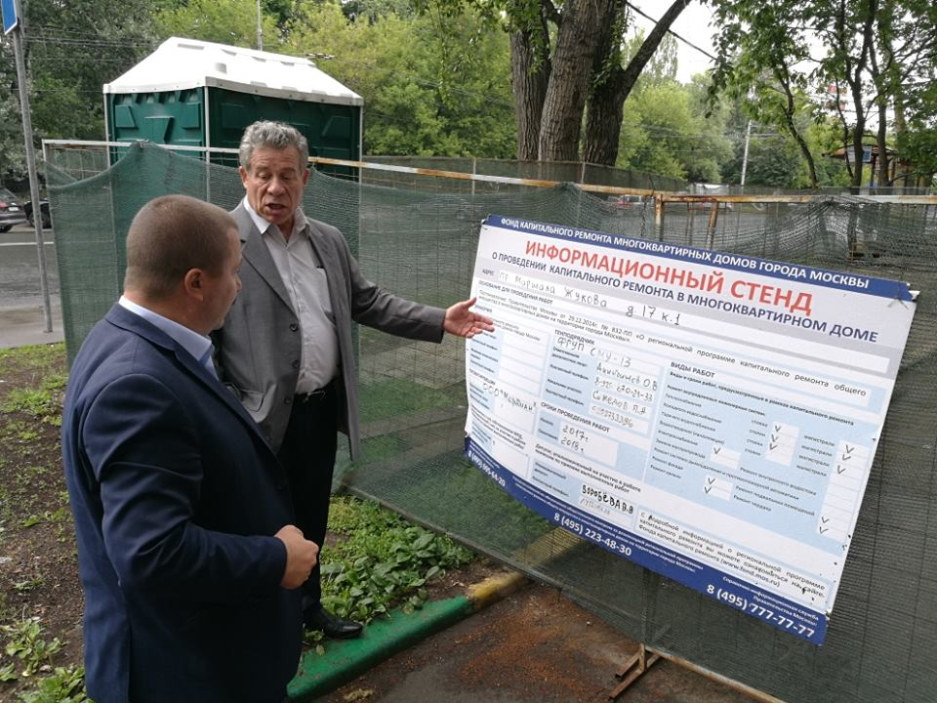
ВЫЕЗДНЫЕ ПРОВЕРКИ
В 2019 году -78 раз.

Slide 13
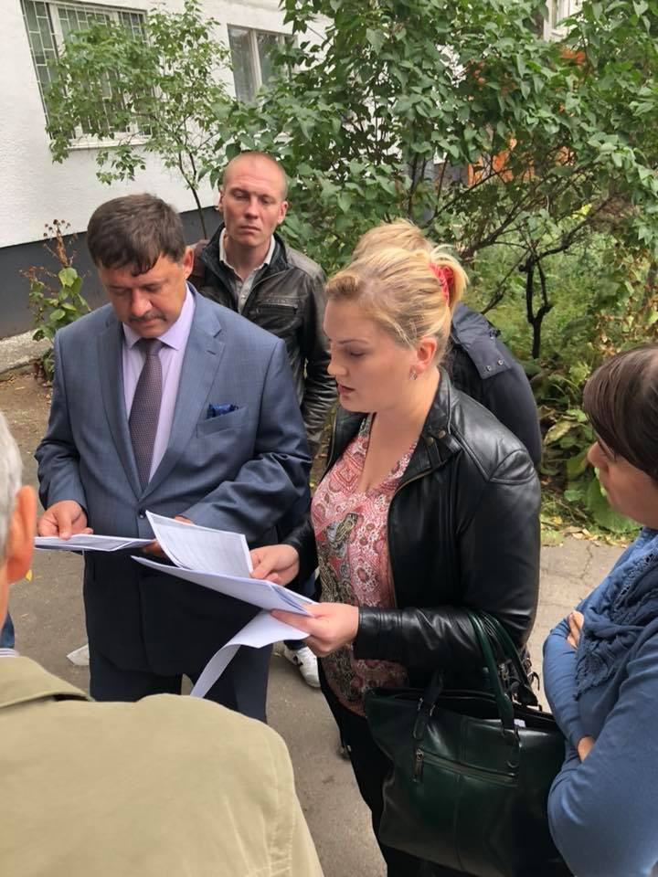
СОГЛАСИТЕЛЬНАЯ КОМИССИЯ
По наиболее сложным вопросам возможен выезд Согласительной комиссии. На основании Регламента взаимодействия Городской комиссии и ФКР города Москвы с привлечением представителей подрядных организаций, территориальных органов исполнительной власти, управляющих организаций, представителей собственников помещений в МКД проводятся согласительные процедуры по досудебному урегулированию конфликтных ситуаций между участниками Региональной программы капитального ремонта.
Председатель городской согласительной комиссии В.В.Семерин
Таких выездов в 2019 году было 11.

Slide 14
ИНФОРМИРОВАНИЕ
Для повышения уровня информационной открытости подрядным организациям предписано перед началом работ по капитальному ремонту на доме и на строительном городке, при его наличии, устанавливать информационные стенды!
На стендах должна быть указана не только вся информация о сроках и видах работ, контактные данные ответственных лиц, но и телефон горячей линии Городской комиссии: +7 (495) 223-48-30.
Информация полученная с «Горячей линии» непосредственно в головном офисе поступает по почте в каждый округ незамедлительно.

Slide 15
СТАТИСТИКА ПОСТУПИВШИХ ОБРАЩЕНИЙ
187 – Качество работ и прочее.
23 – Ремонт и замена лифтового оборудования
38 – Ремонт фасада
68 – Ремонт инженерных систем
97 – Нарушение сроков проведения работ
25- Ремонт Электроснабжения

Slide 16
ОСНОВНЫЕ НАПРАВЛЕНИЯ ВЗАИМОДЕЙСТВИЯ Окружной рабочей группы по СЗАО
ГОРОДСКАЯ КОМИССИЯ
по осуществлению общественного контроля за реализацией Программы капитального ремонта общего имущества многоквартирных домов
Окружная рабочая группа
по СЗАО
Префектура,
управы районов и управляющие компании СЗАО
ФКР г.Москвы
ТУ ФКР по СЗАО
Аппараты муниципальных округов СЗАО, депутаты
Средства массовой информации
СЗАО и Москвы
Контрольно-надзорные органы
Общественные объединения

Slide 17
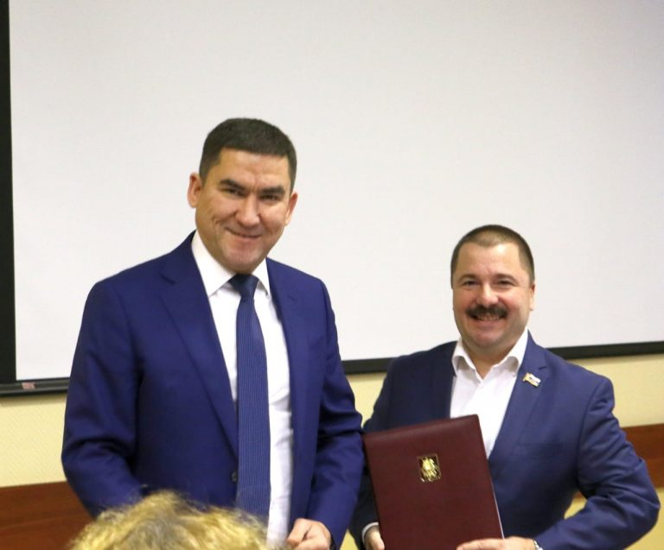
МЕЖВЕДОМСТВЕННОЕ ВЗАИМОДЕЙСТВИЕ
При тесном взаимодействии с исполнительными органами районов округа и заместителем префекта по ЖКХ Муляевым Вячеславом Анатольевичем, налажена эффективная работа по взаимодействию с подрядными организациями ФКР СЗАО. Руководитель и секретарь рабочей группы имеют возможность присутствовать на штабах, проводимых заместителем префекта с присутствием руководителя ФКР СЗАО Тимофеева И.В. и заместителя руководителя (технадзора) ФКР СЗАО Бобкова С.В., а также представителей подрядных организаций, управ районов и управляющих компаний. В ходе совещаний решаются важные вопросы общественного контроля в СХАО.

Slide 18
г. Москва

